Slide 1
BLS Sitzplatzreservation
Projekt 1
Yann Roth und
Andrejic Aleksandar

Slide 2
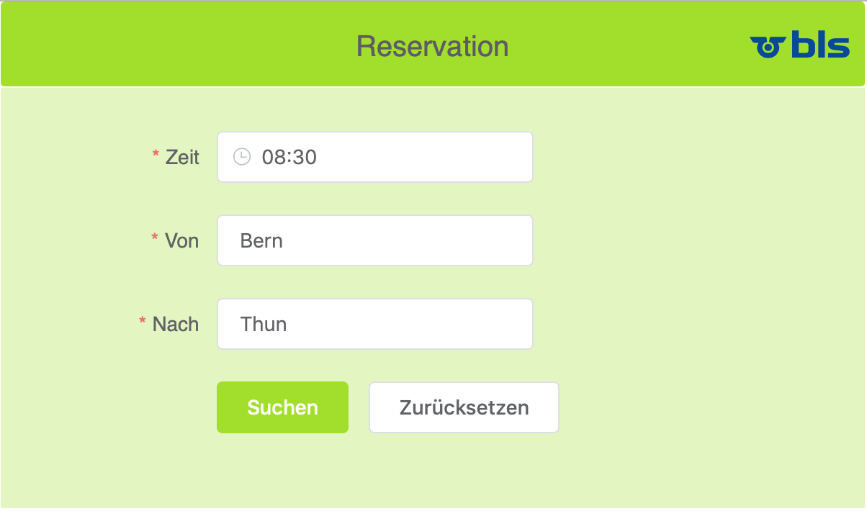
Anfrage

Slide 3
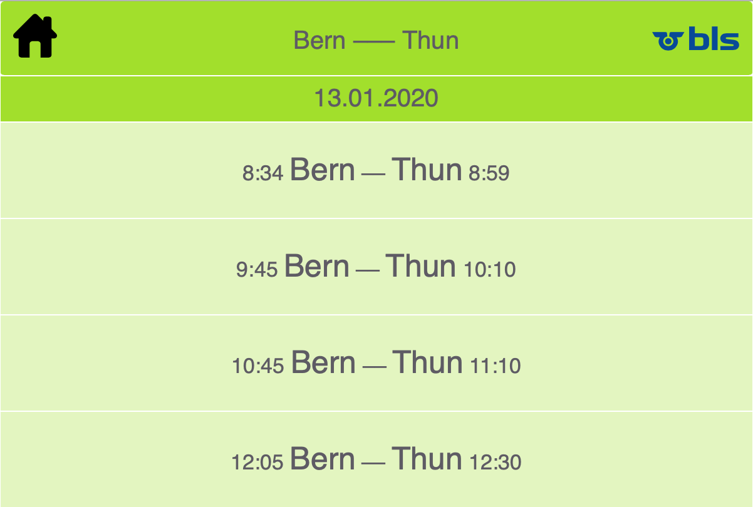
Zugservices (Antwort)

Slide 4
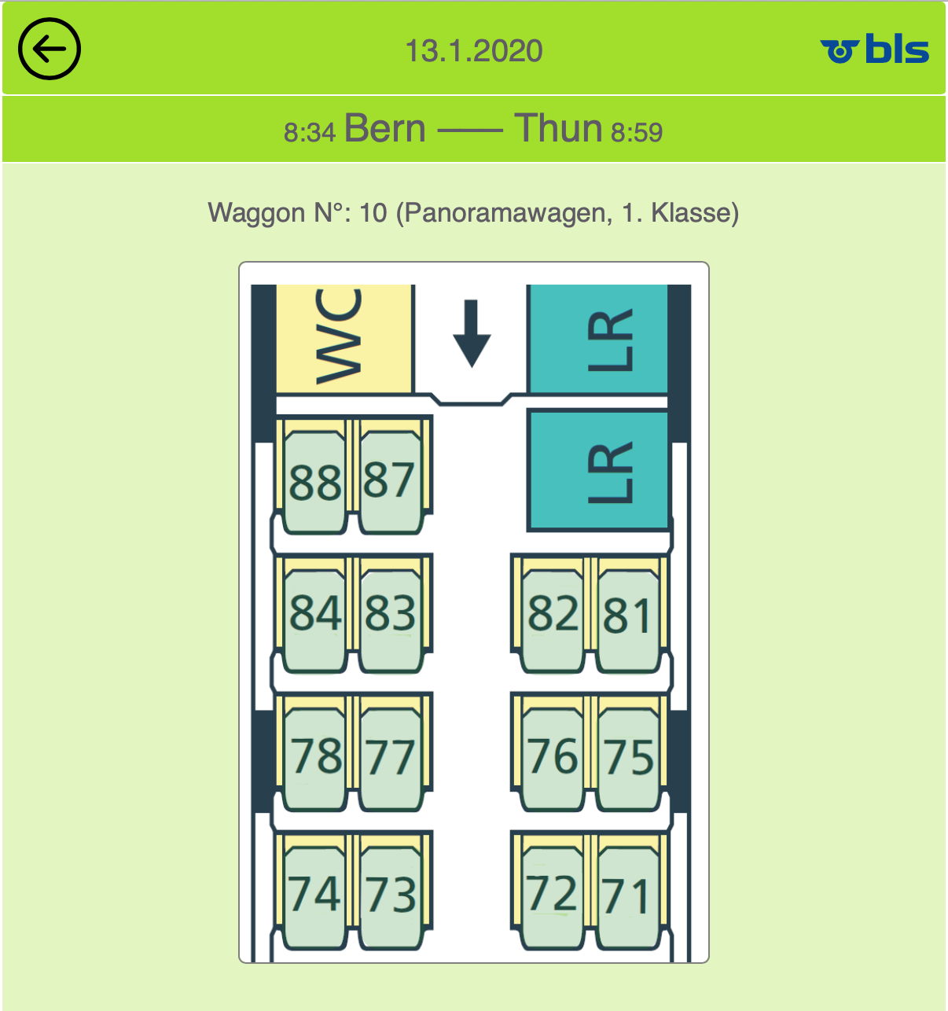
Detail Zugservice

Slide 5
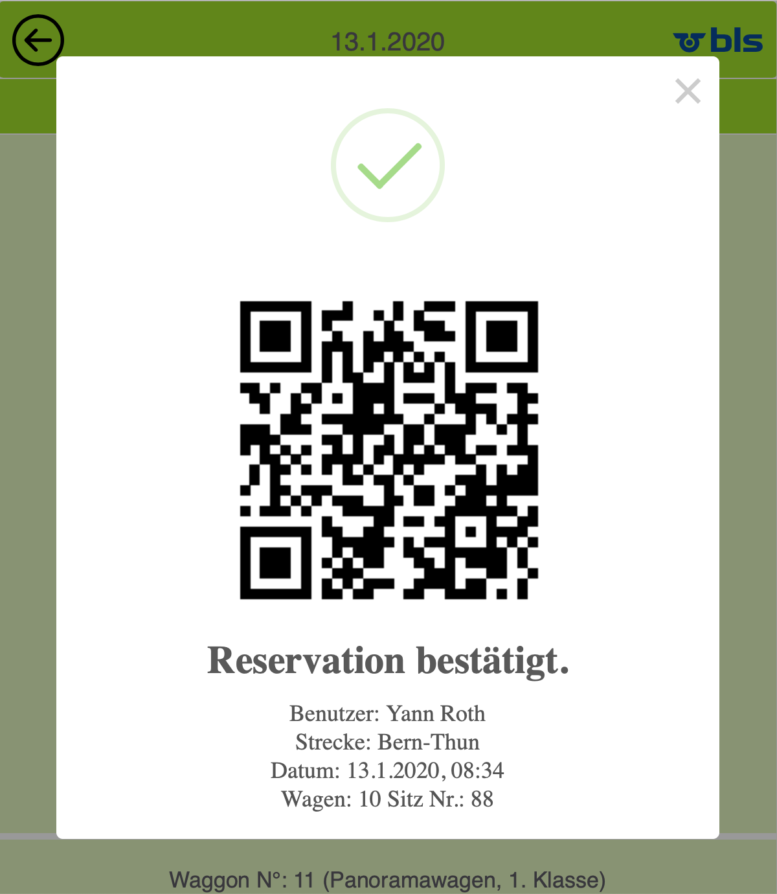
Reservationsbestätigung

Slide 6
Update Sitzplan

Slide 7
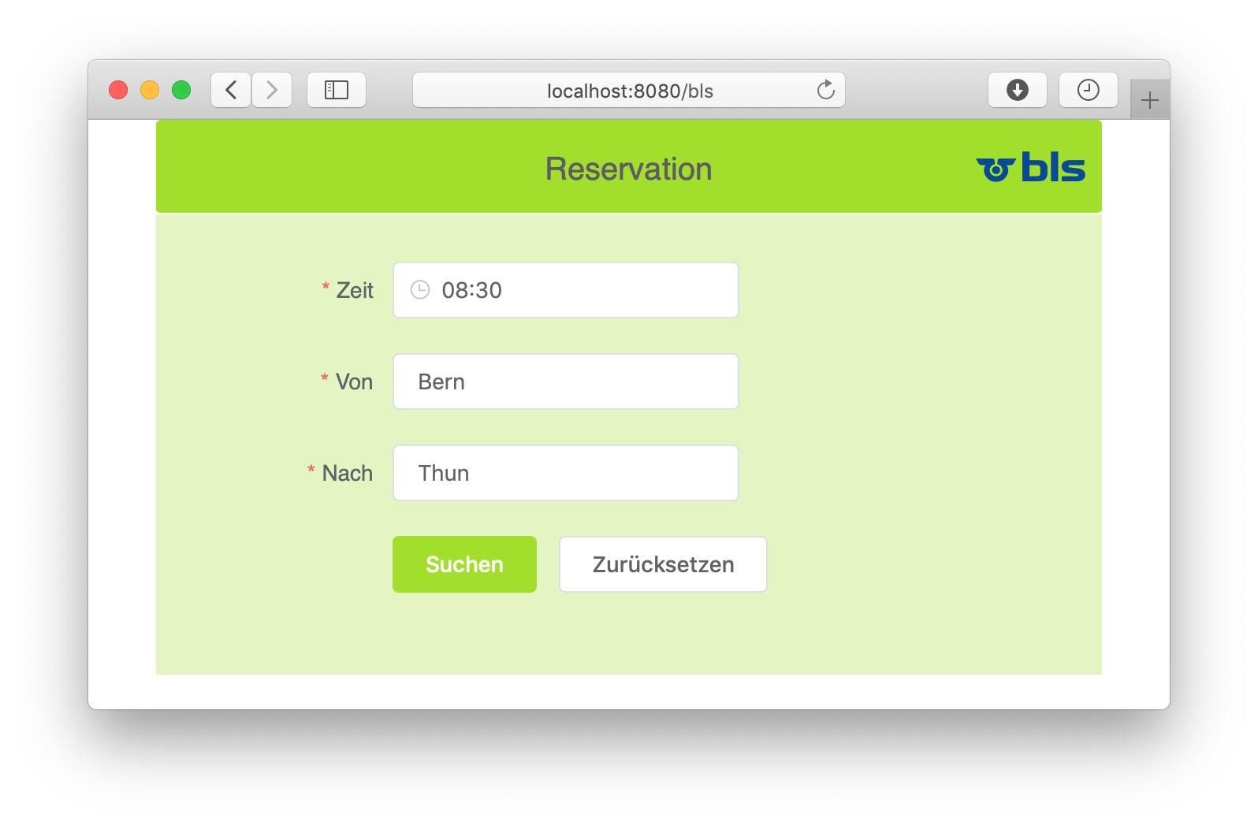

Architektur
Browser
Server
Anfrage Zugservices
Zugservices
Anfrage Reservation
Bestätigung Reservation
Webapp VueJS
CMS Magnolia
- REST API

Slide 8
Aufgabenstellung
Reservationssystem

Slide 9
Ziel und Anforderungen
Applikation + Backend-Administrationssystem
Schnell, zuverlässig, benutzerfreundlich
Situationsabhängige Reservation

Slide 10
Technisches Lösungskonzept
Magnolia CMS
Webapplikation mit VueJS
REST requests

Slide 11
Herausforderungen
Sitzplandarstellung (Hardcoded)
Reservationsablauf
REST Request Logik

Slide 12
Demo

